Slide 1
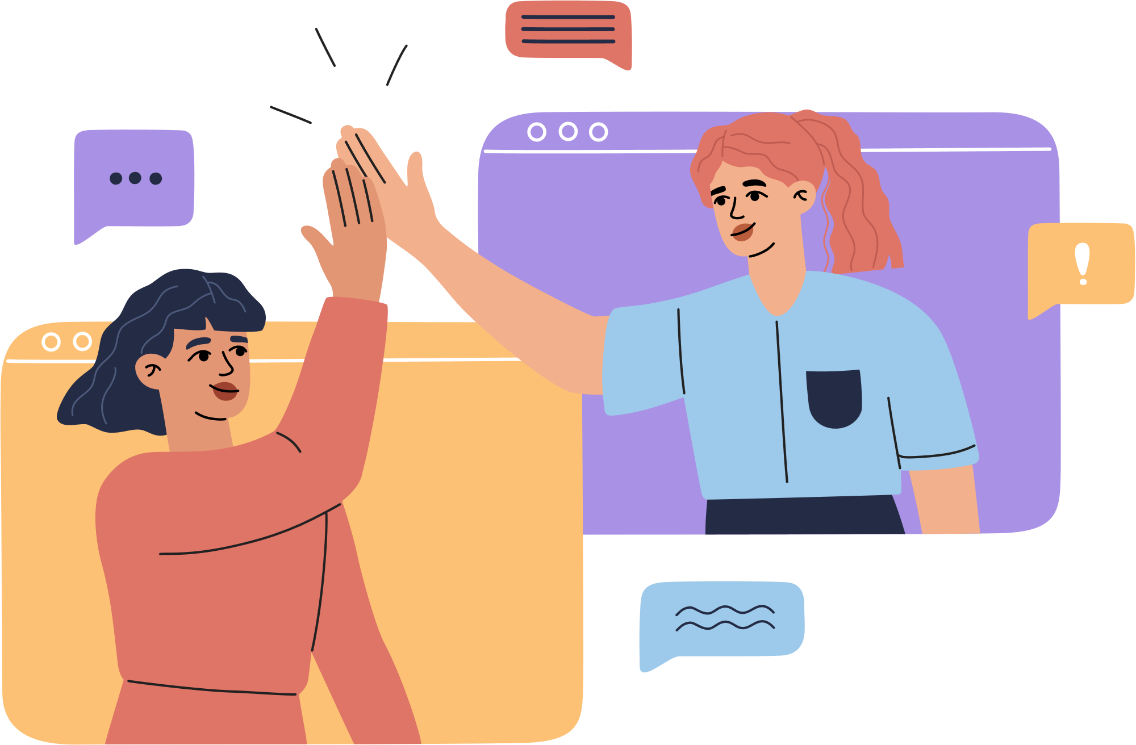

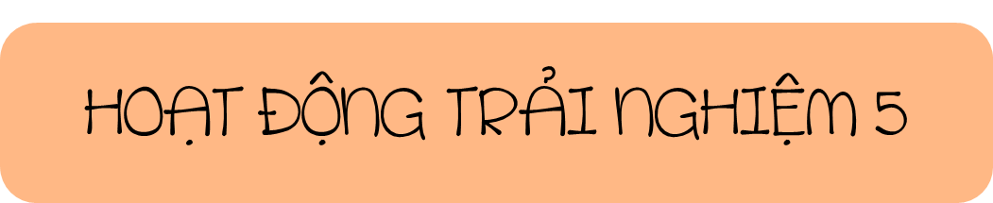

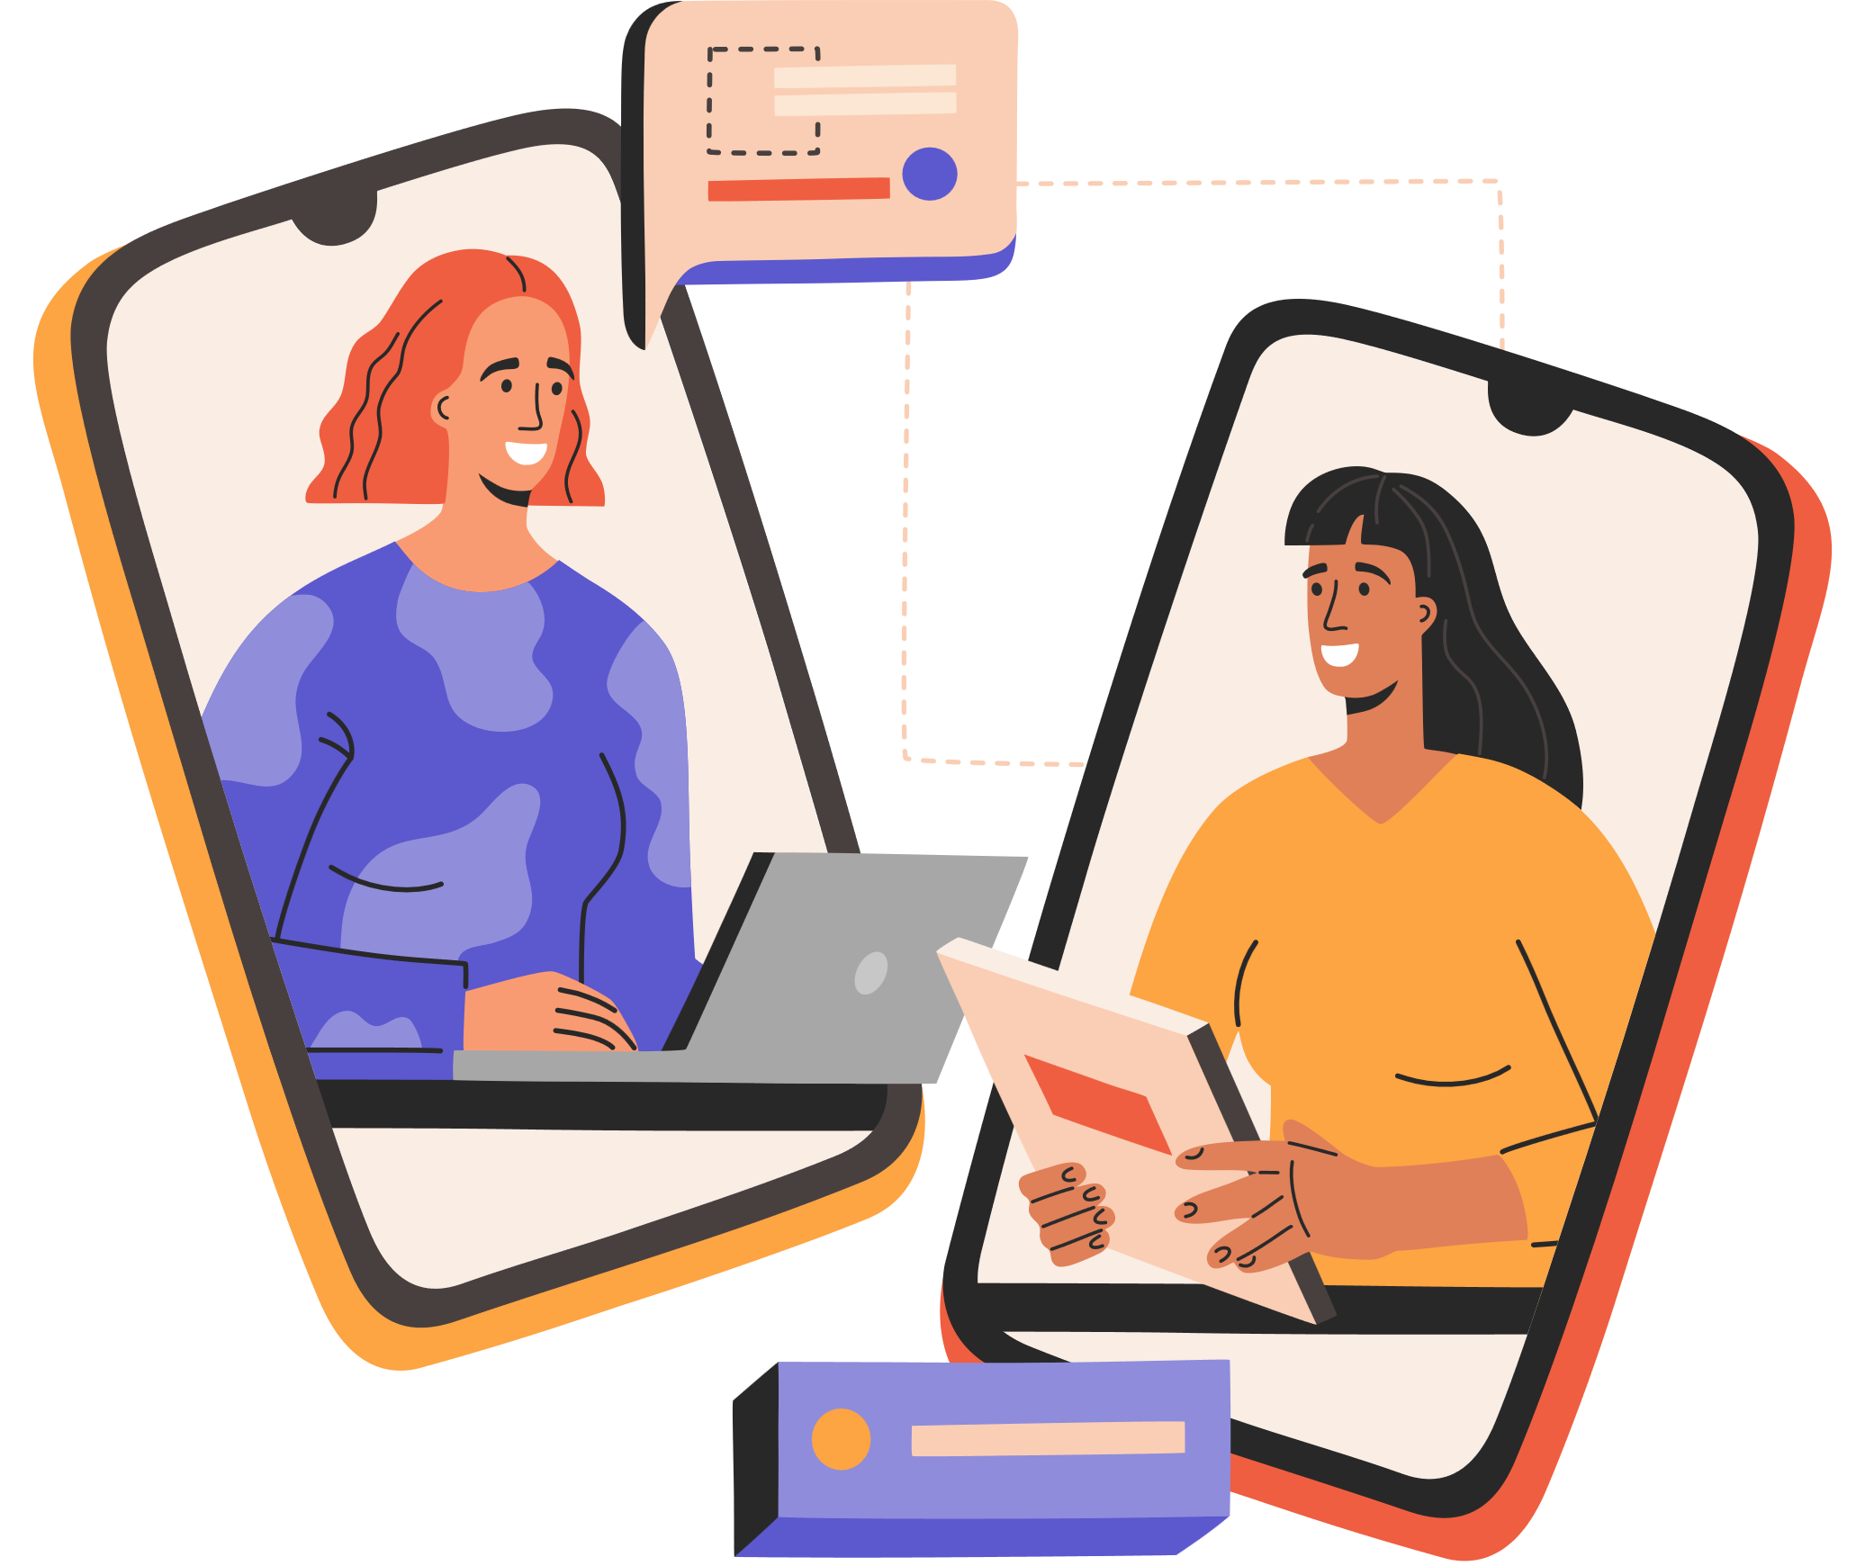


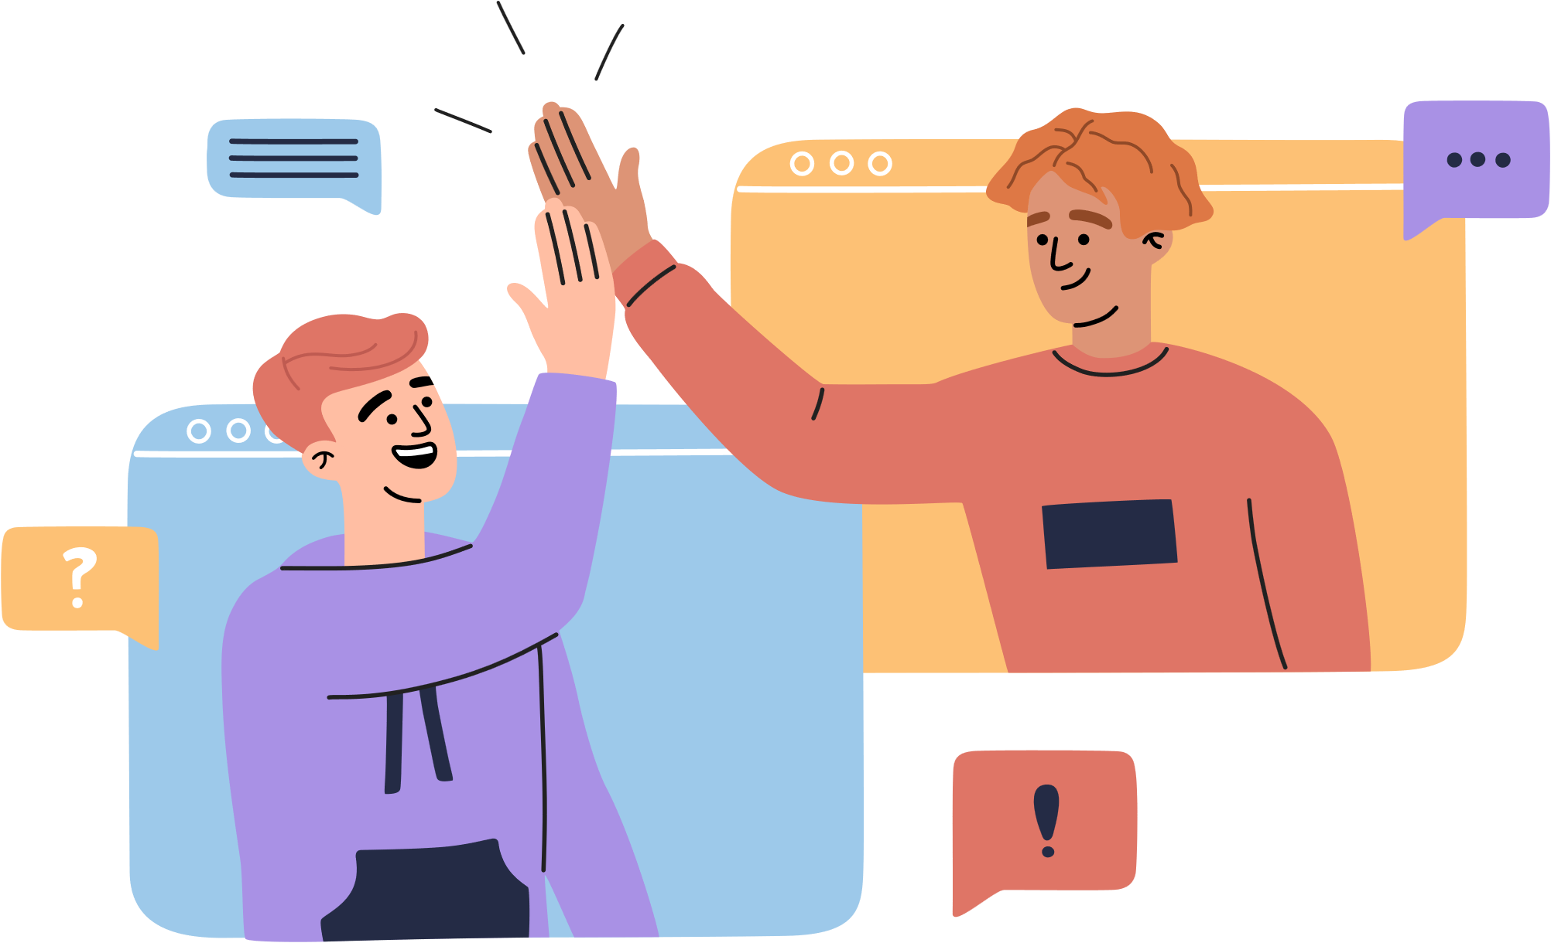

Slide 2



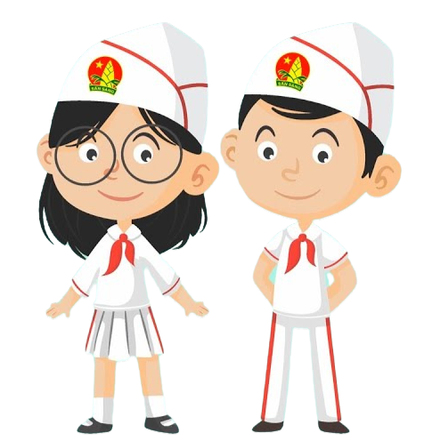


Slide 3





Slide 4

- Hát, múa, đọc thơ chào mừng ngày Quốc tế Phụ nữ 8 - 3
- Trò chuyện về chủ đề “ Người phụ nữ Việt Nam hiện đại, làm chủ công nghệ.”

Slide 5







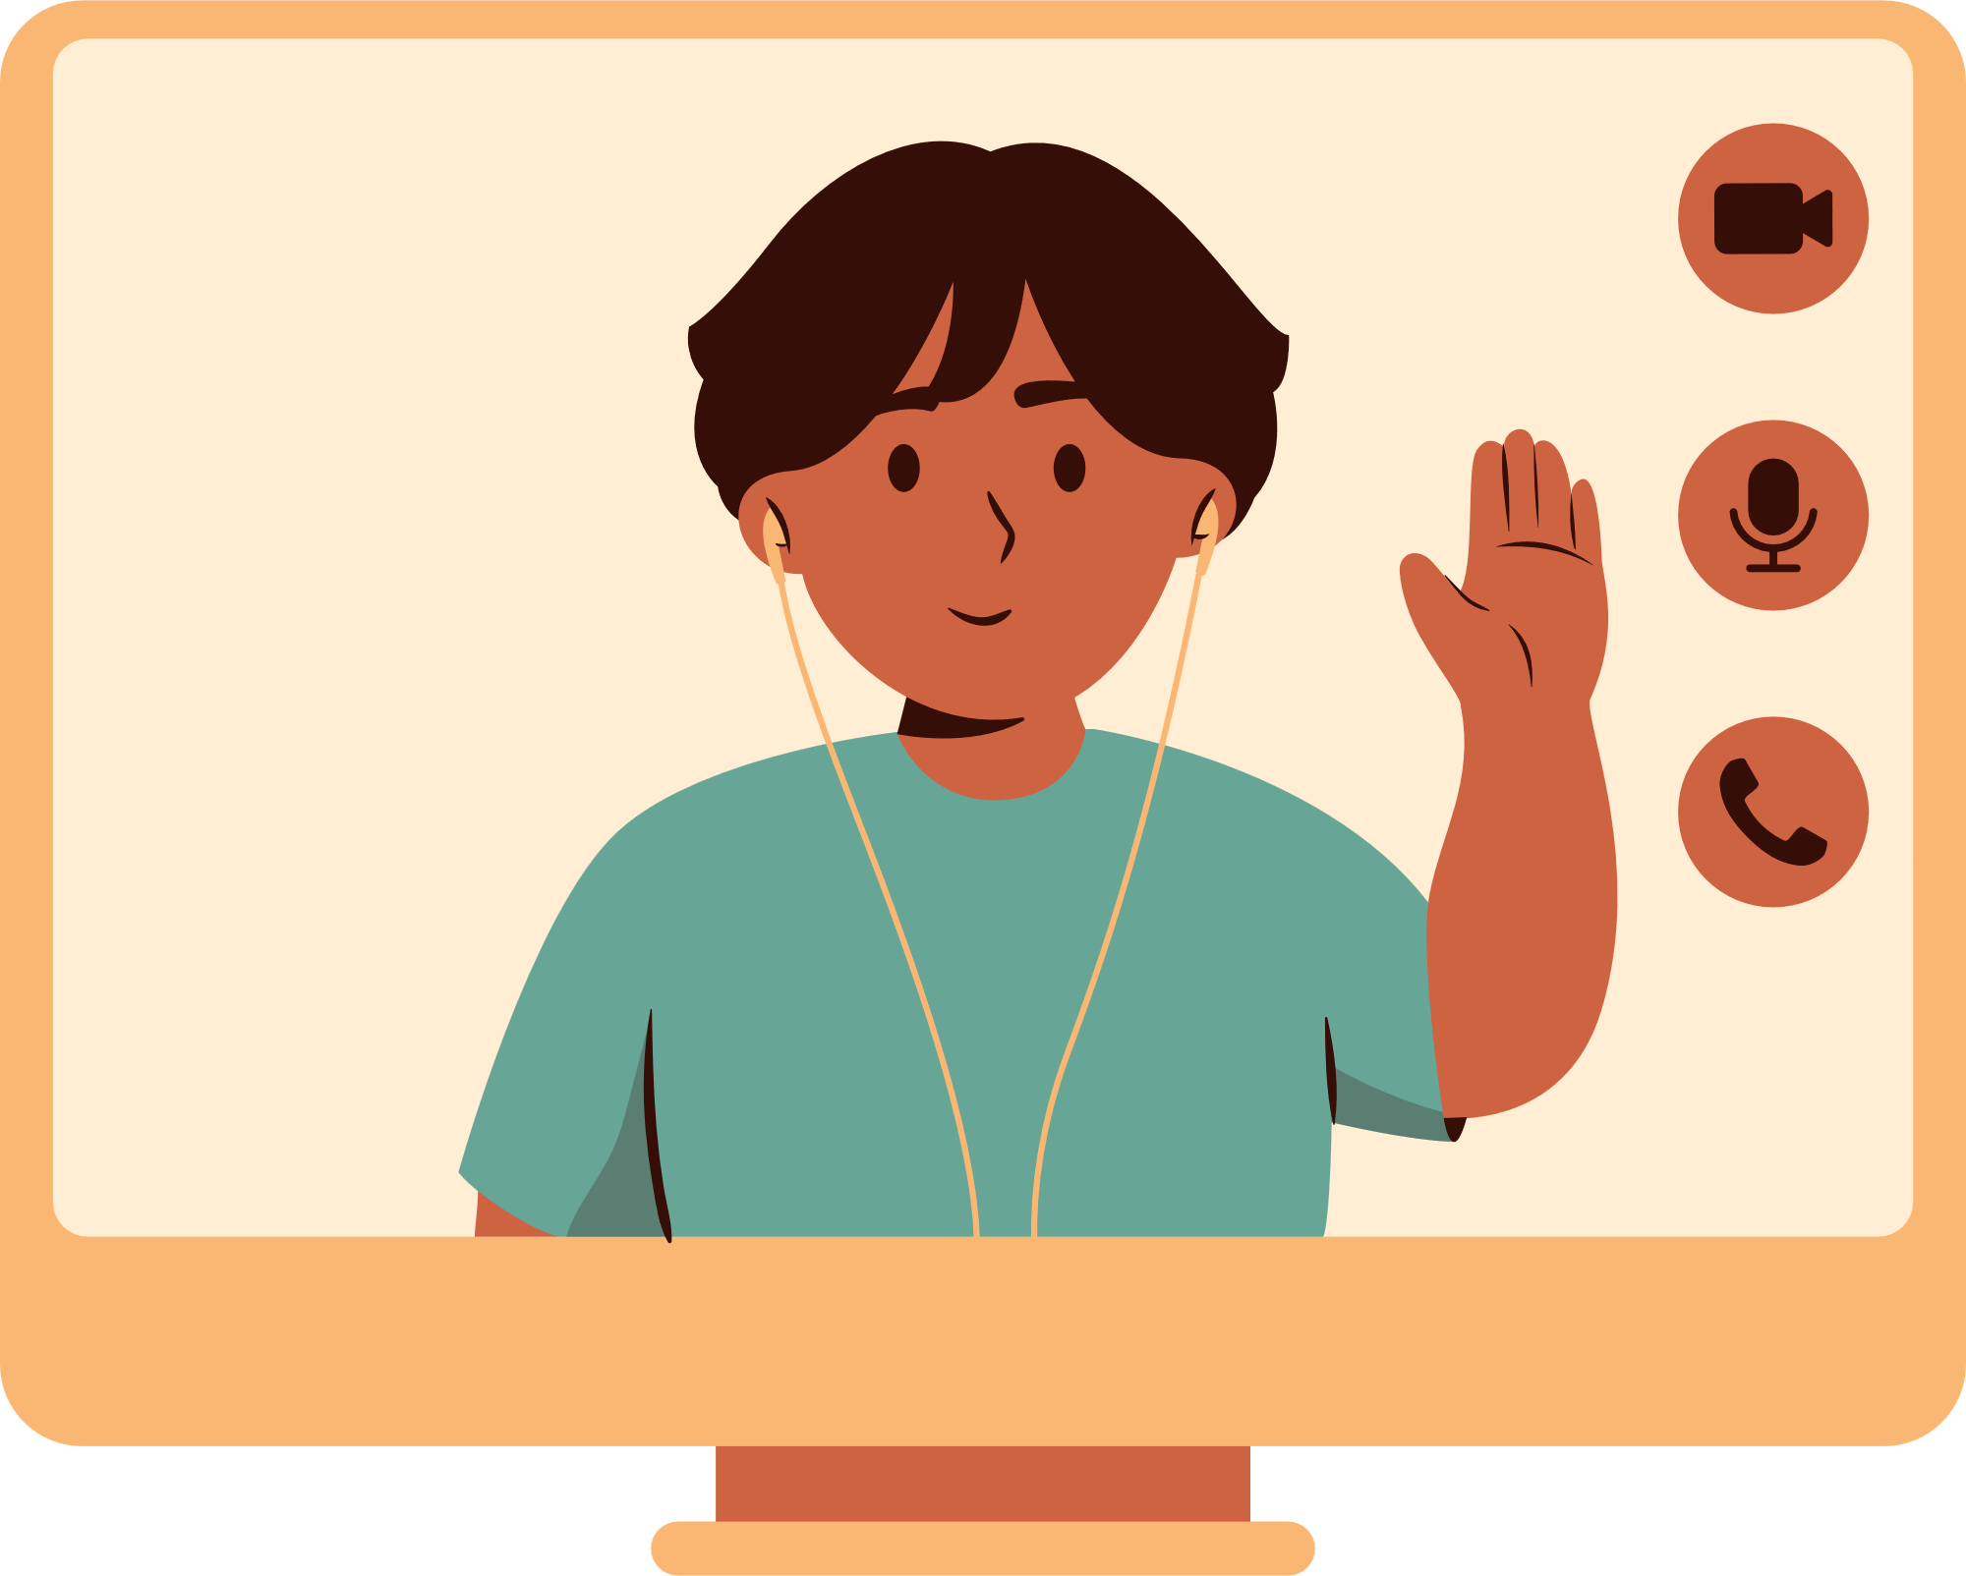


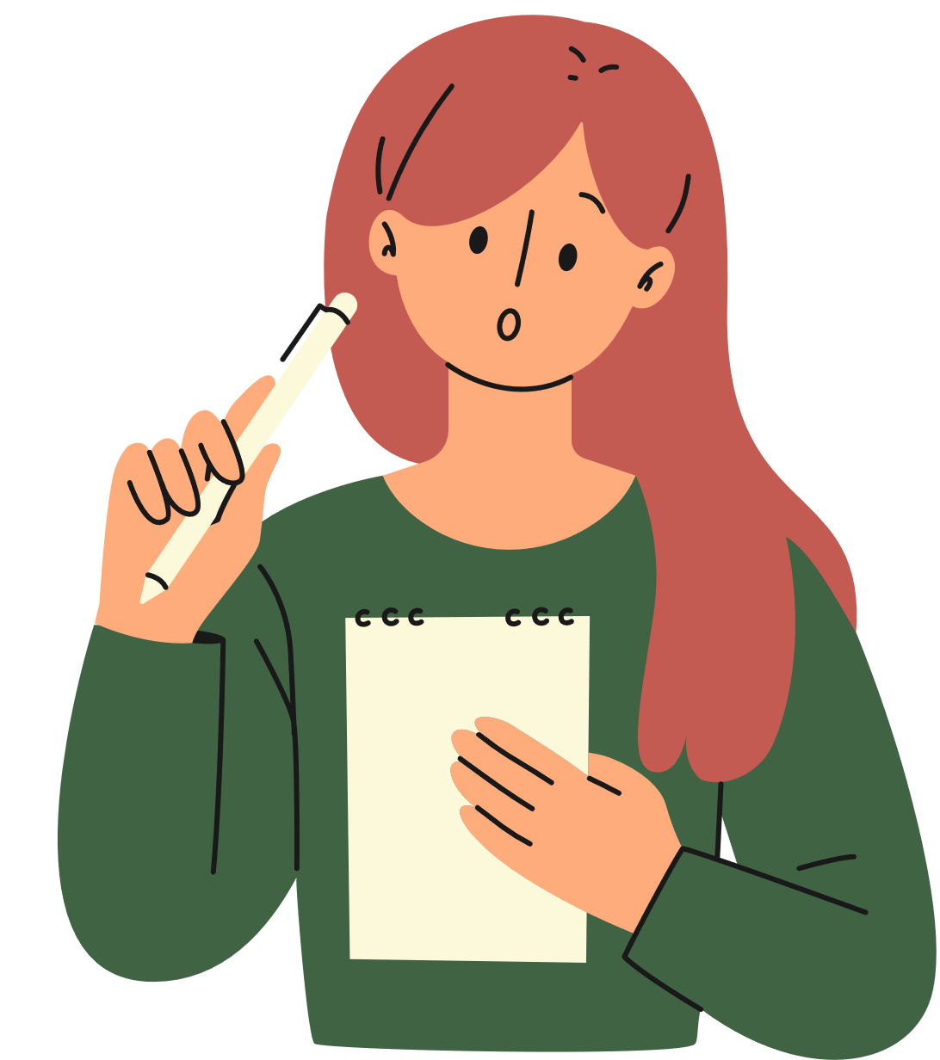

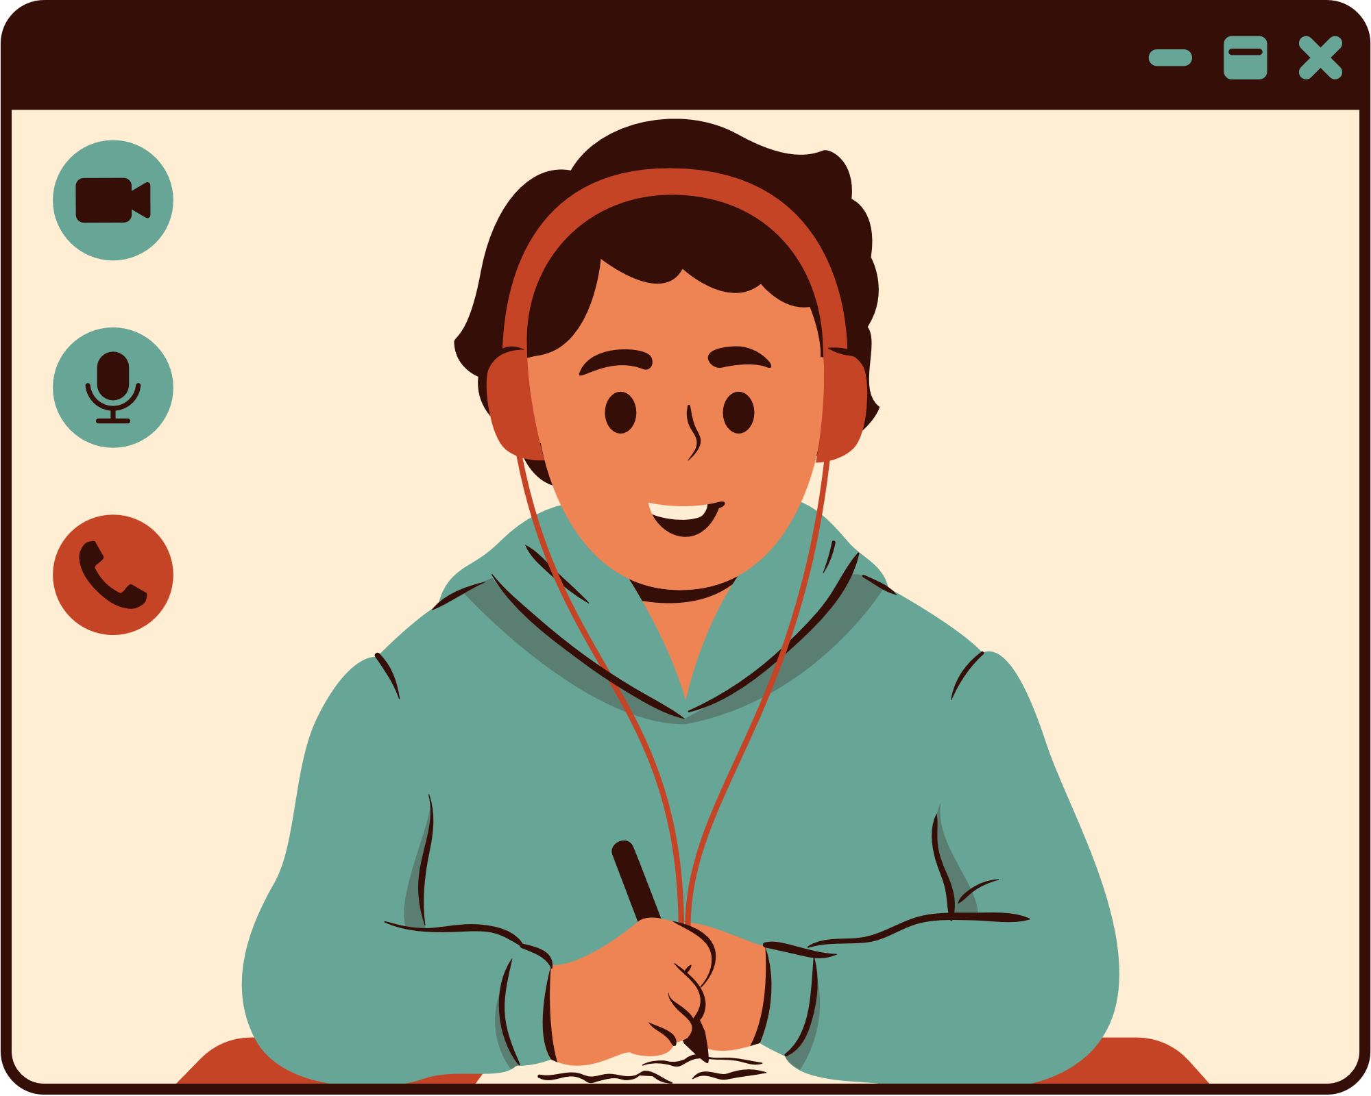



Slide 6
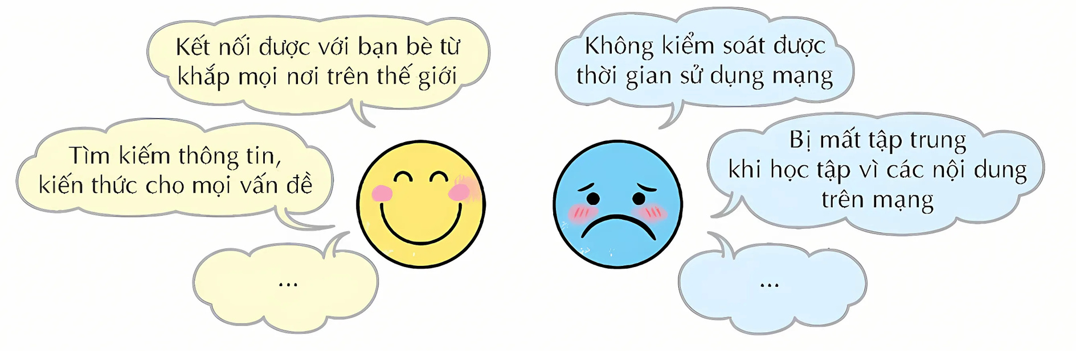
1. Chia sẻ những vấn đề thường nảy sinh khi sử dụng và giao tiếp trên mạng:
- Liệt kê lợi ích, tác hại đối với học sinh khi sử dụng và giao tiếp trên mạng.
- Nêu các tình huống nảy sinh trong quá trình giao tiếp trên mạng khiến em lo lắng.

Slide 7

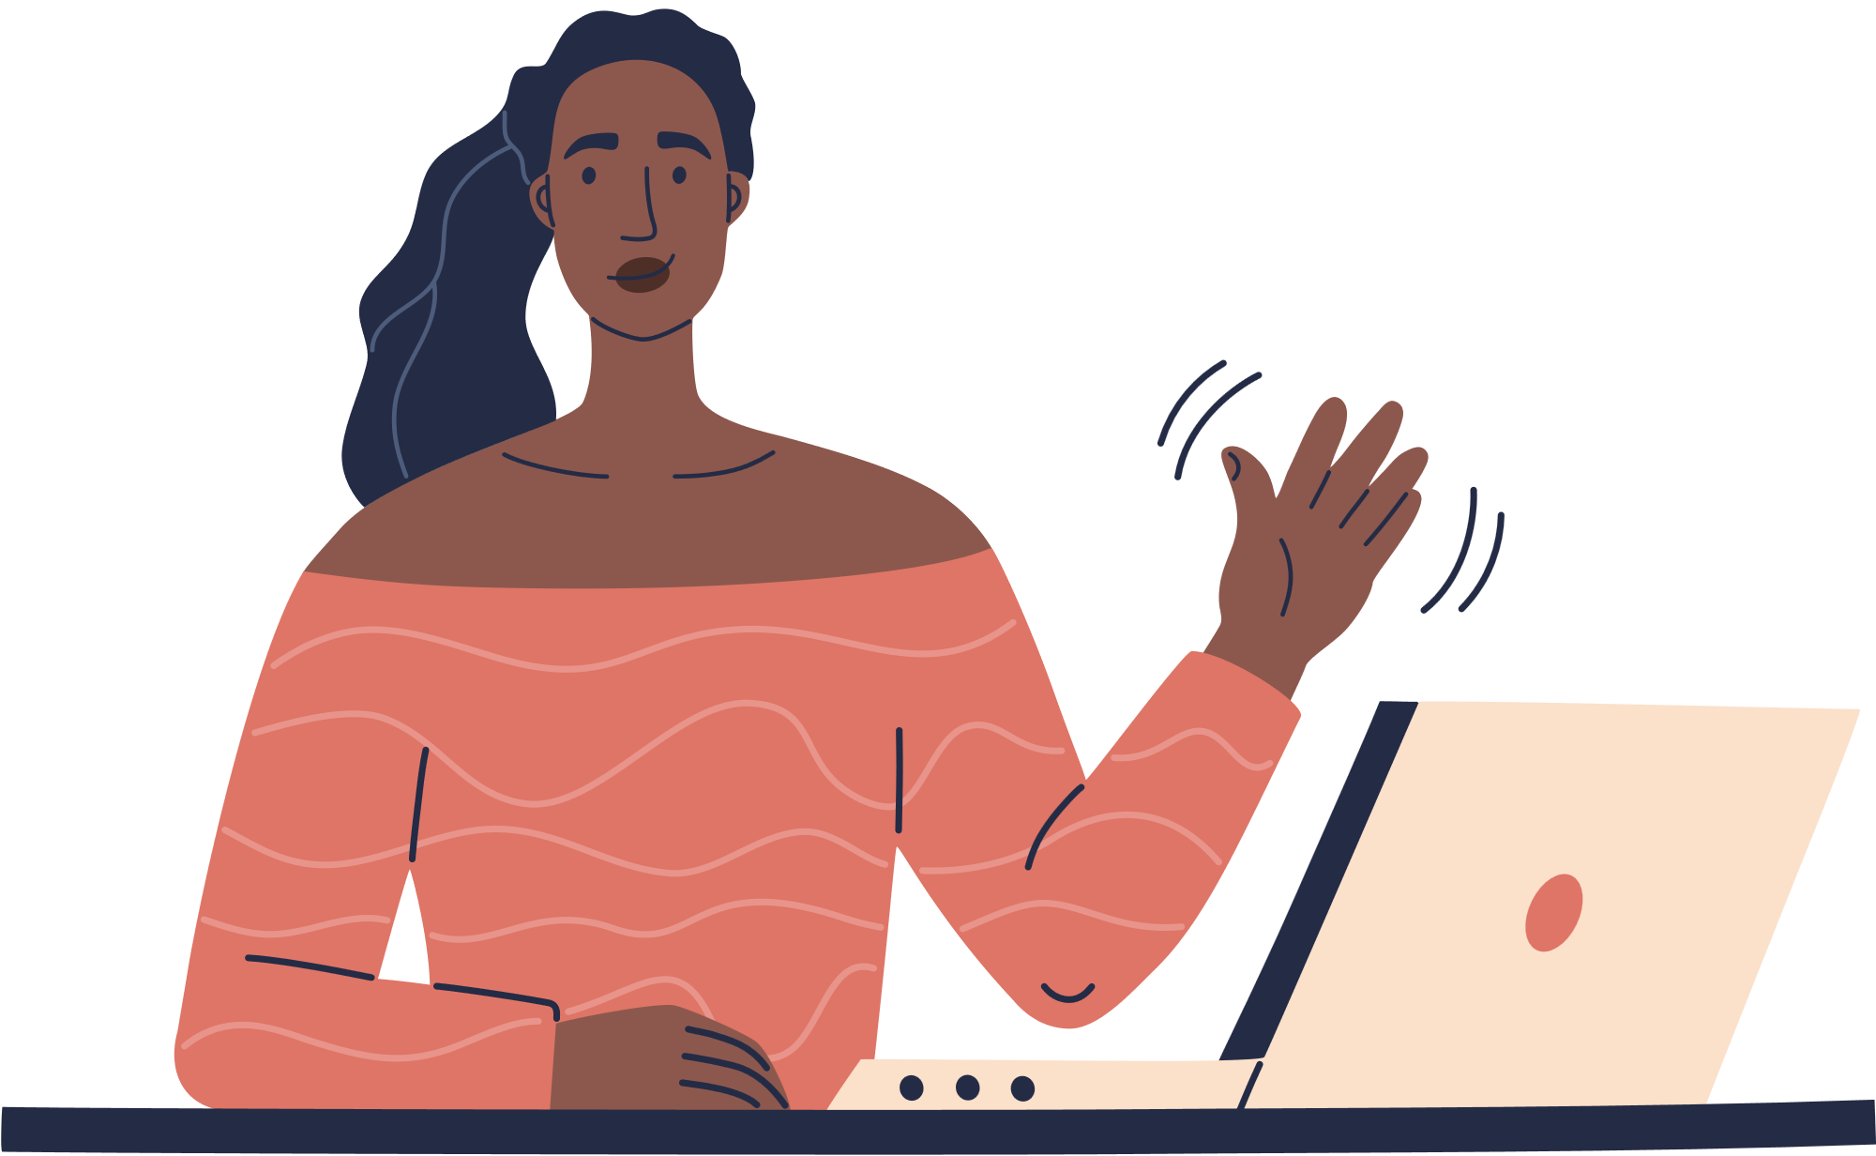

Slide 8

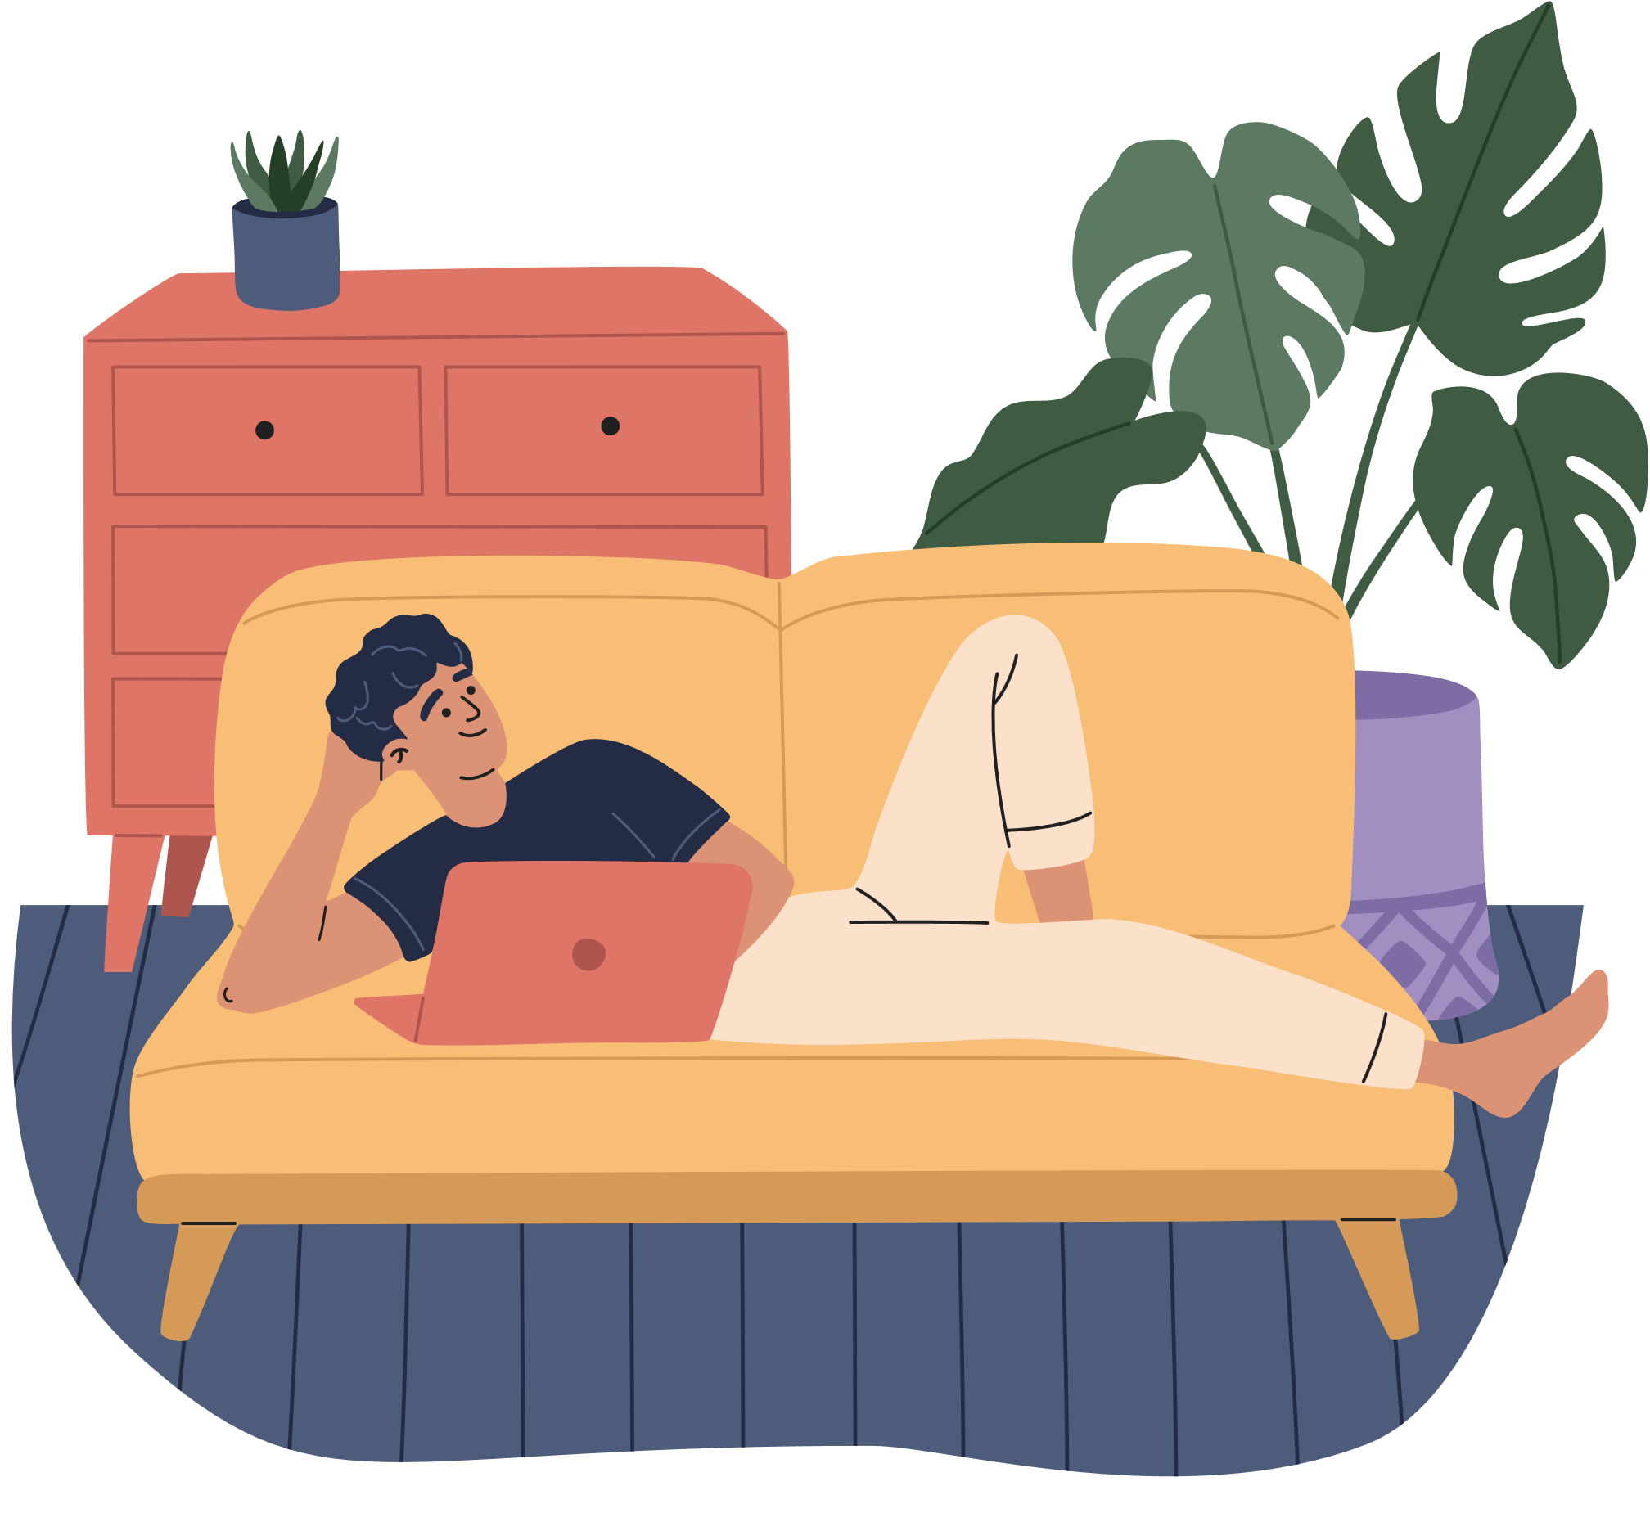

Slide 9
- Liệt kê lợi ích, tác hại đối với học sinh khi sử dụng và giao tiếp trên mạng.

Slide 10

- Nêu các tình huống nảy sinh trong quá trình giao tiếp trên mạng khiến em lo lắng.

Slide 11
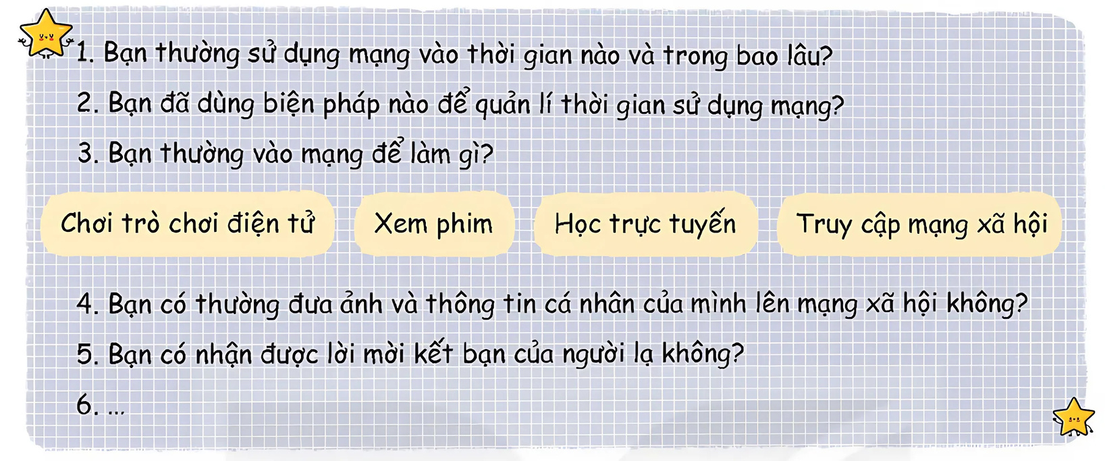
2. Tìm hiểu về tự chủ và đảm bảo an toàn khi giao tiếp trên mạng
- Tự chủ về thời gian sử dụng mạng.
- Tự chủ về việc lựa chọn hoạt động sẽ tham gia trên mạng.
- Cách ứng xử trong giao tiếp trên mạng để bảo vệ mình.

Slide 12


- Trả lời các câu hỏi trong hình vào 1 tờ giấy note.
- Ghi ra các biện pháp để quản lý thời gian, lựa chọn hoạt động, quản lý thông tin cá nhân trên mạng xã hội, chọn lọc các thông tin trên mạng …

Slide 13

3. Thiết kế bản “Quy tắc tự chủ và đảm bảo an toàn khi giao tiếp trên mạng”
- Thiết kế bản Quy tắc tự chủ và đảm bảo an toàn khi giao tiếp trên mạng và trình bày trước lớp.
- Các nhóm cùng lắng nghe và góp ý.

Slide 14
- Chỉ ra các quy tắc tự chủ và đảm bảo an toàn trong các lĩnh vực khác nhau
- Lắng nghe các ý kiến đóng góp và chỉnh sửa.

Slide 17
- Các quy tắc tự chủ và đảm bảo an toàn trong các lĩnh vực khác nhau: Gợi ý:
+ Cách quản lý thời gian sử dụng mạng: lập thời gian biểu, khoảng thời gian hợp lý để sử dụng mạng, các công cụ giúp kiểm soát thời gian.
+ Cách ứng xử trong giao tiếp trên mạng để tự bảo vệ mình: chỉ ra những thông tin cần bảo mật, điều nên làm và điều cần làm khi gặp vấn đề khó giải quyết, ngôn ngữ sử dụng trên mạng cần lịch sự.
+ Cách để chọn lọc thông tin trên mạng: đọc thông tin ở các trang web có độ tin cậy cao như các trang web của chính phủ, của Đảng; Báo cáo các hoạt động và nội dung không phù hợp.
+ ….

Slide 18

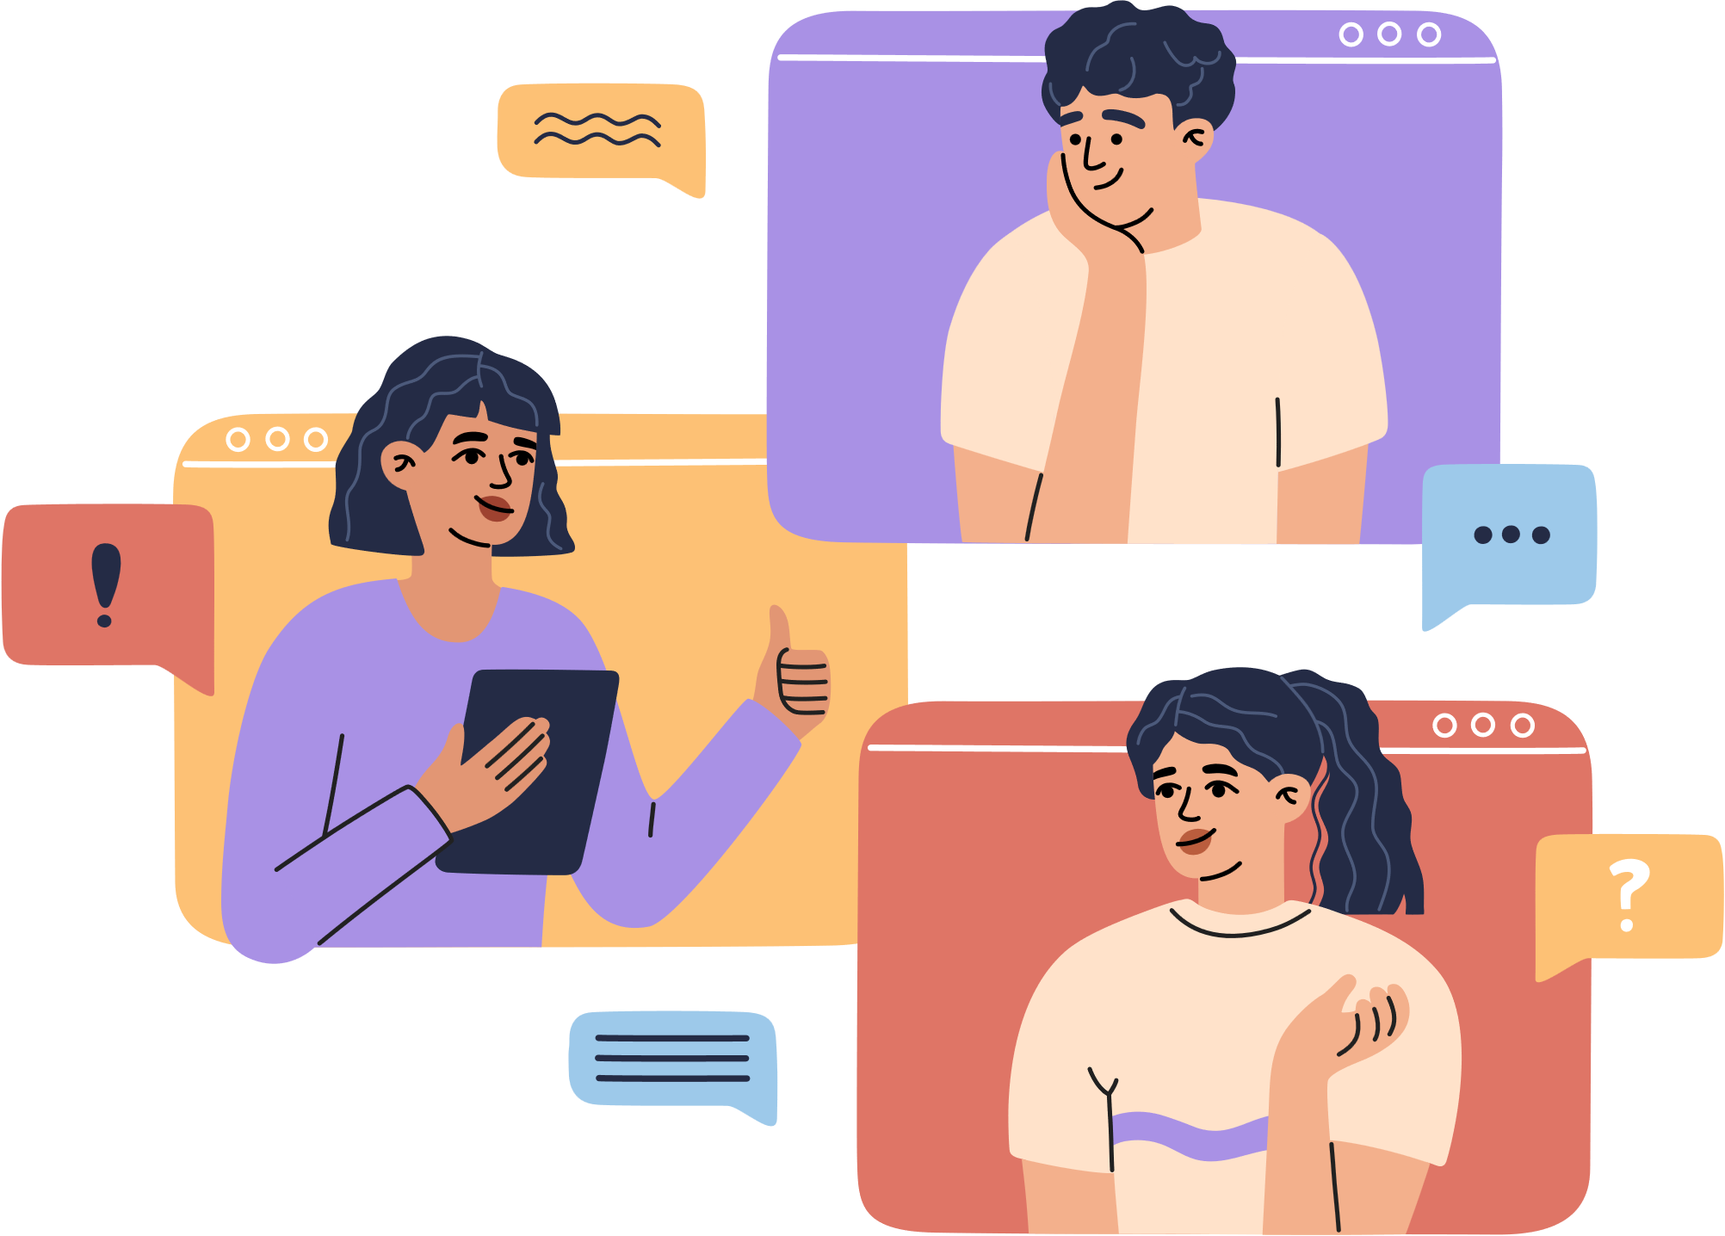

Slide 19
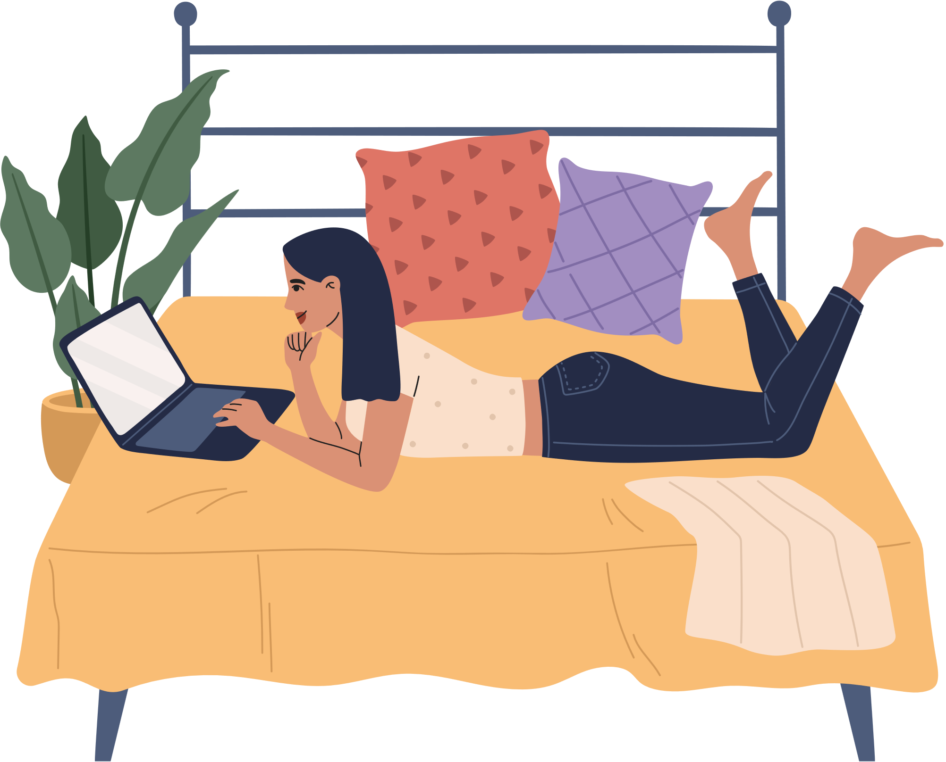


Slide 20


Slide 21




Slide 22
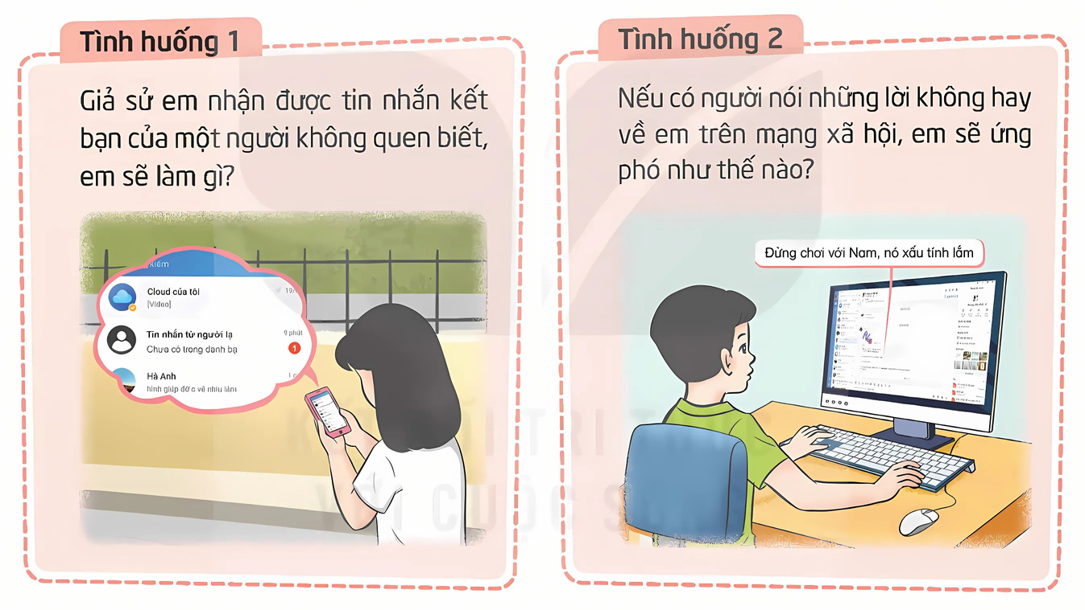
Thực hành xử lý các tình huống khi giao tiếp trên mạng
- Áp dụng các quy tắc ứng xử đã xây dựng để xử lý các tình huống giao tiếp trên mạng.
- Nhận xét và góp ý cách giải quyết của nhóm bạn.
- Đưa thêm những tình huống mới để cùng giải quyết.

Slide 23
- Đọc lại quy tắc ứng xử đã xây dựng.
- Xử lý các tình huống
- Lắng nghe và đưa ra các nhận xét.
- Đưa ra các tình huống mới mà em đã đọc, đã chứng kiến.

Slide 26
Tình huống 1: Khi nhận được tin nhắn lạ em cần kiểm tra trang cá nhân của tài khoản đó, không ấn vào bất cứ đường link lạ nào mà người lạ gửi, hỏi người thân xung quanh, nếu mọi người đều không biết thì sẽ không trả lời lại tin nhắn đó.
Tình huống 2: Đáp lại với thái độ bình tĩnh, xem xét trước khi phản hồi, Báo cáo nếu cần thiết, Tìm kiếm sự hỗ trợ từ bạn bè người thân.

Slide 28

Thảo luận nhóm với người thân và những người xung quanh về chủ đề “ Tự chủ và đảm bảo an toàn khi giao tiếp trên mạng”.

Slide 29




